Slide 1
Инициативный проект по «Капитальному ремонту сетей автоматической пожарной сигнализации и системы оповещения и управления эвакуацией (АПС и СОУЭ) людей и капитальный ремонт аварийного (эвакуационного) освещения по адресу г. Снежинск ул. Ленина д. 30»

Slide 2
Цель: Обеспечить безопасность граждан проживающих в общежитии
Задачи:
Безопасность граждан
Приведение сетей пожарной сигнализации и аварийного освещения к требованиям противопожарного режима

Slide 3
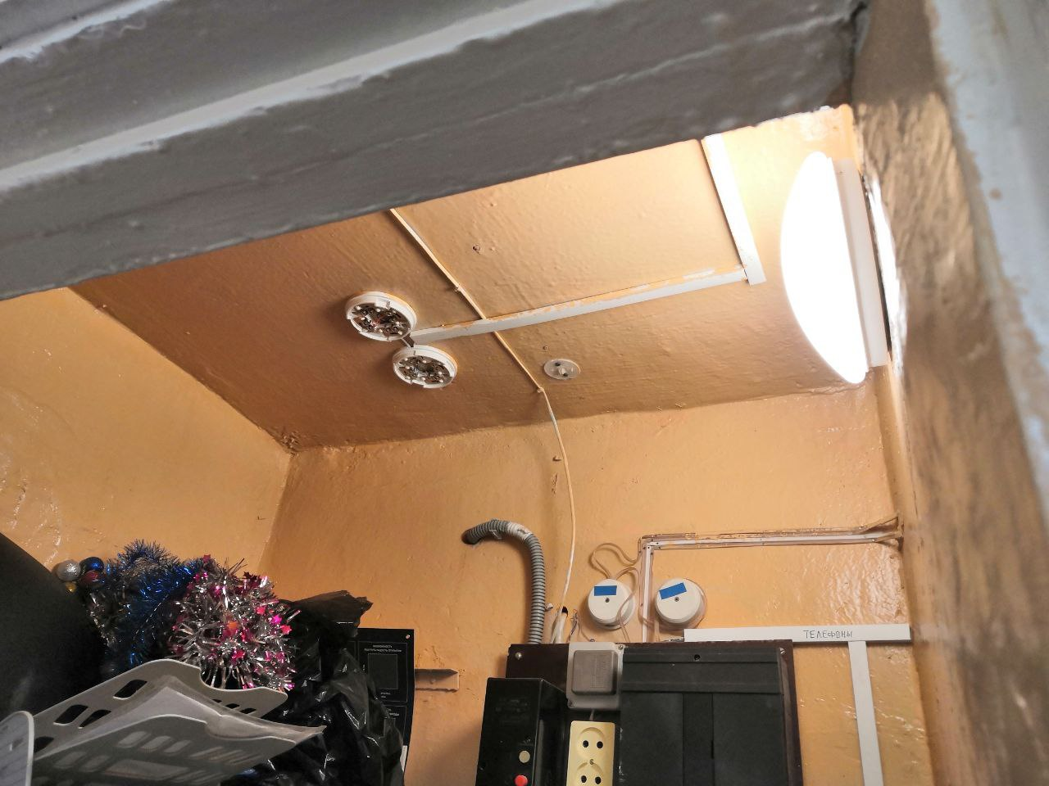
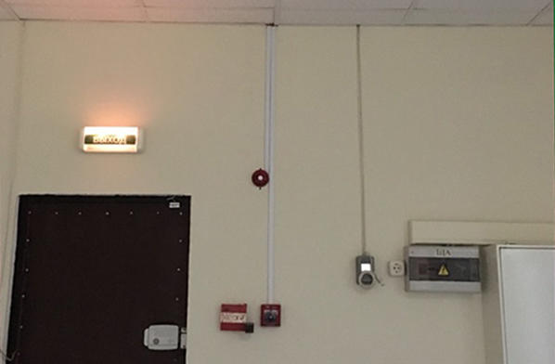
Ул. Ленина дом 30
До:
После:

Slide 4
Инициативный проект
по «Капитальному ремонту сетей автоматической пожарной сигнализации и системы оповещения и управления эвакуацией(АПС и СОУЭ) людей и капитальный ремонт аварийного (эвакуационного) освещения по адресу г. Снежинск ул. Ленина д. 30»
Перечень работ:
- Капитальный ремонт сетей автоматической пожарной сигнализации и системы оповещения и управления эвакуацией людей;
- Капитальный ремонт аварийного (эвакуационного) освещения.
Общая стоимость инициативного проекта:
смета проекта - 4642416,34 рубля
трудовое участие – уборка территории и окраска стен, после проведенных монтажных работ.

